Slide 1
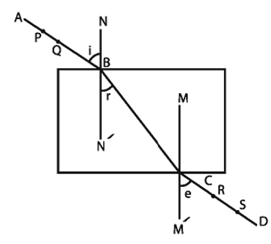
আলোর প্রতিসরণ, নিয়ম ও বাস্তব প্রয়োগ
৮ম শ্রেণি • বিজ্ঞান • ১১তম অধ্যায়
💡 মোছাঃ নাসরিন নাহার
সহকারী শিক্ষক(ICT)
মকিমপুর মাধ্যমিক বিদ্যালয়
হরিণাকুন্ডু,ঝিনাইদহ।
↘ ╲ 🌊 ╱ ↗

Slide 2
শিখনফল
পাঠ শেষে শিক্ষার্থীরা—
• আলোর প্রতিসরণ সংজ্ঞায়িত করতে পারবে।
• আপতিত রশ্মি, প্রতিসৃত রশ্মি ও অভিলম্ব শনাক্ত করতে পারবে।
• প্রতিসরণের দুটি নিয়ম ব্যাখ্যা করতে পারবে।
• লঘু ও ঘন মাধ্যমে আলোর গতিপথের পরিবর্তন ব্যাখ্যা করতে পারবে।
• প্রতিসরণের বাস্তব প্রয়োগ ব্যাখ্যা করতে পারবে।

Slide 3
পূর্বজ্ঞান যাচাই
চিন্তা করো
পানিতে রাখা কলম বাঁকা দেখা যায় কেন?
আলো কি সব স্বচ্ছ মাধ্যমে একই গতিতে চলে?
পানির ভেতরের বস্তু উপরে মনে হয় কেন?
আয়না ও পানিতে আলোর আচরণ কি একই?

Slide 4
আলোর প্রতিসরণ কী?
• আলো এক স্বচ্ছ মাধ্যম থেকে অন্য স্বচ্ছ মাধ্যমে তির্যকভাবে প্রবেশ করলে তার গতিপথ পরিবর্তিত হয়।
• এই ঘটনাকে আলোর প্রতিসরণ বলে।
• ভিন্ন মাধ্যমে আলোর বেগ ভিন্ন হওয়ায় দিক পরিবর্তন ঘটে।
• উদাহরণ: বায়ু → পানি বা বায়ু → কাচ।

Slide 5
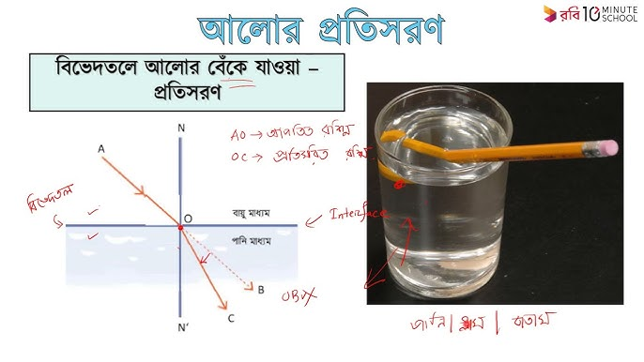

Slide 6
প্রতিসরণের পরিভাষা
রশ্মিচিত্রের ধারণা
• আপতিত রশ্মি: বিভেদতলের দিকে আগত রশ্মি।
• প্রতিসৃত রশ্মি: দ্বিতীয় মাধ্যমে প্রবেশের পর চলমান রশ্মি।
• অভিলম্ব: আপতন বিন্দুতে বিভেদতলের ওপর অঙ্কিত লম্ব রেখা।
• আপতন কোণ (i) ও প্রতিসরণ কোণ (r) অভিলম্বের সঙ্গে মাপা হয়।

Slide 7
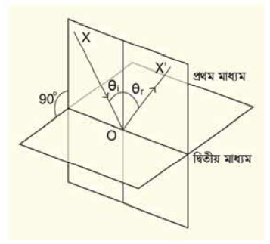
প্রথম প্রতিসরণ সূত্র
১ম নিয়ম
• আপতিত রশ্মি, প্রতিসৃত রশ্মি এবং আপতন বিন্দুতে অঙ্কিত অভিলম্ব একই সমতলে থাকে।
• রশ্মিচিত্রে অভিলম্বের সঙ্গে i ও r কোণ দেখানো হয়।

Slide 8
দ্বিতীয় প্রতিসরণ সূত্র
স্নেলের সূত্র
• নির্দিষ্ট দুটি মাধ্যম ও নির্দিষ্ট বর্ণের আলোর জন্য sin i / sin r একটি ধ্রুবক।
• সূত্র: sin i / sin r = ধ্রুবক
• এই ধ্রুবক মাধ্যমদ্বয়ের আপেক্ষিক প্রতিসরাঙ্কের সঙ্গে সম্পর্কিত।

Slide 9
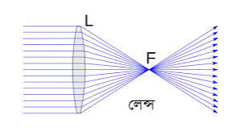

Slide 10
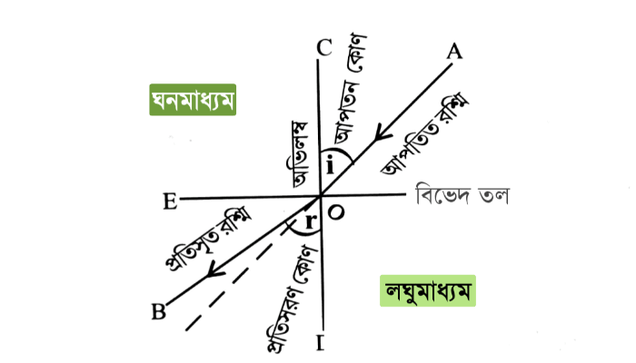

Slide 11
লঘু → ঘন মাধ্যম
আলোর গতিপথ
• আলো লঘু মাধ্যম থেকে ঘন মাধ্যমে তির্যকভাবে গেলে অভিলম্বের দিকে বেঁকে যায়।
• সাধারণত r < i।
• উদাহরণ: বায়ু থেকে কাচে প্রবেশ।

Slide 12
ঘন → লঘু মাধ্যম
আলোর গতিপথ
• আলো ঘন মাধ্যম থেকে লঘু মাধ্যমে গেলে অভিলম্ব থেকে দূরে সরে যায়।
• সাধারণত r > i।
• উদাহরণ: কাচ থেকে বায়ুতে প্রবেশ।

Slide 13
লম্বভাবে আপতন
বিশেষ অবস্থা
• আলো অভিলম্ব বরাবর আপতিত হলে দিক পরিবর্তন দেখা যায় না।
• তবে মাধ্যম পরিবর্তনের কারণে আলোর বেগ পরিবর্তিত হয়।
• তাই দিক পরিবর্তন ও বেগ পরিবর্তন—দুটি আলাদা ধারণা।

Slide 14
রশ্মিচিত্র
লঘু → ঘন মাধ্যমে প্রতিসরণ
আপতিত রশ্মি
অভিলম্ব
লঘু মাধ্যম
ঘন মাধ্যম
প্রতিসৃত রশ্মি
11

Slide 15
তুলনামূলক টেবিল
লঘু → ঘন বনাম ঘন → লঘু
বিষয়
লঘু → ঘন
ঘন → লঘু
আলোর দিক
অভিলম্বের দিকে
অভিলম্ব থেকে দূরে
কোণ
r < i
r > i
উদাহরণ
বায়ু → কাচ
কাচ → বায়ু

Slide 16
বাস্তব প্রয়োগ–১
পানিতে কলম বাঁকা দেখা
• পানি ও বায়ুর বিভেদতলে আলো প্রতিসরিত হয়।
• ফলে পানির নিচের অংশের আপাত অবস্থান বদলে যায়।
• তাই কলম/লাঠি বাঁকা বা ভাঙা মনে হতে পারে।

Slide 17
বাস্তব প্রয়োগ–২
আপাত গভীরতা
• পানির ভেতরের বস্তু থেকে আলো বায়ুতে এসে প্রতিসরিত হয়।
• বস্তুটি প্রকৃত অবস্থানের চেয়ে উপরে মনে হতে পারে।
• তাই পুকুরের তলদেশ তুলনামূলক অগভীর মনে হয়।

Slide 18
বাস্তব প্রয়োগ–৩
লেন্স, চশমা ও ক্যামেরা
চশমার লেন্স দৃষ্টিসংশ্লিষ্ট ত্রুটি সংশোধনে ব্যবহৃত হয়।
ক্যামেরার লেন্স আলোকে ফোকাস করে।
অণুবীক্ষণযন্ত্র ও দূরবীনেও লেন্সের প্রতিসরণ কাজে লাগে।

Slide 19
বাস্তব প্রয়োগ–৪
অপটিক্যাল ফাইবার
• অপটিক্যাল ফাইবারে আলো নিয়ন্ত্রিতভাবে চলাচল করে।
• যোগাযোগ ব্যবস্থায় দ্রুত তথ্য পরিবহনে ব্যবহৃত হয়।
• চিকিৎসা ও শিল্পক্ষেত্রেও ফাইবার-ভিত্তিক যন্ত্র ব্যবহৃত হয়।

Slide 20
শ্রেণিকক্ষ কার্যক্রম
দলীয় ও হাতে-কলমে কাজ
স্বচ্ছ গ্লাসে পানি নিয়ে একটি কলম তির্যকভাবে রাখো ও পর্যবেক্ষণ করো।
আপতিত রশ্মি–অভিলম্ব–প্রতিসৃত রশ্মি চিহ্নিত করে রশ্মিচিত্র আঁকো।
লঘু→ঘন ও ঘন→লঘু—দুই অবস্থার পার্থক্য দলীয়ভাবে বলো।
বাস্তব জীবনের আরও দুটি উদাহরণ উপস্থাপন করো।

Slide 21
মূল্যায়ন
১. আলোর প্রতিসরণ কী?
২. প্রতিসরণের প্রথম সূত্র লেখ।
৩. লঘু থেকে ঘন মাধ্যমে গেলে আলো কোন দিকে বেঁকে যায়?
৪. পানিতে কলম বাঁকা দেখা যায় কেন?

